Slide 1
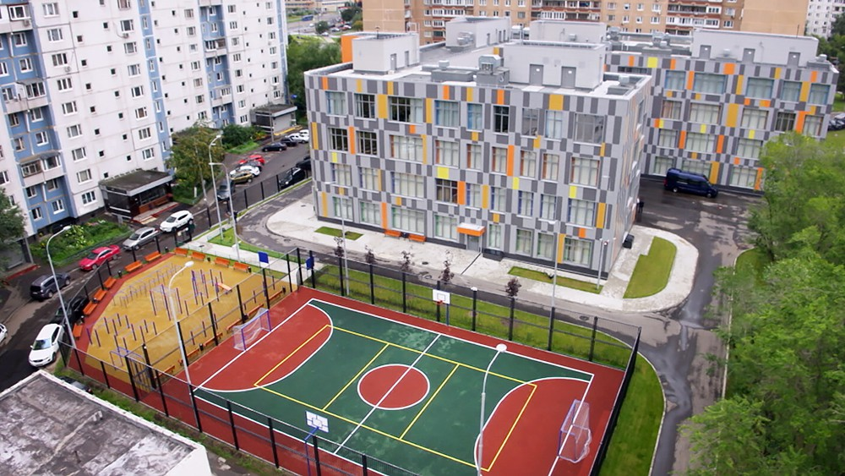
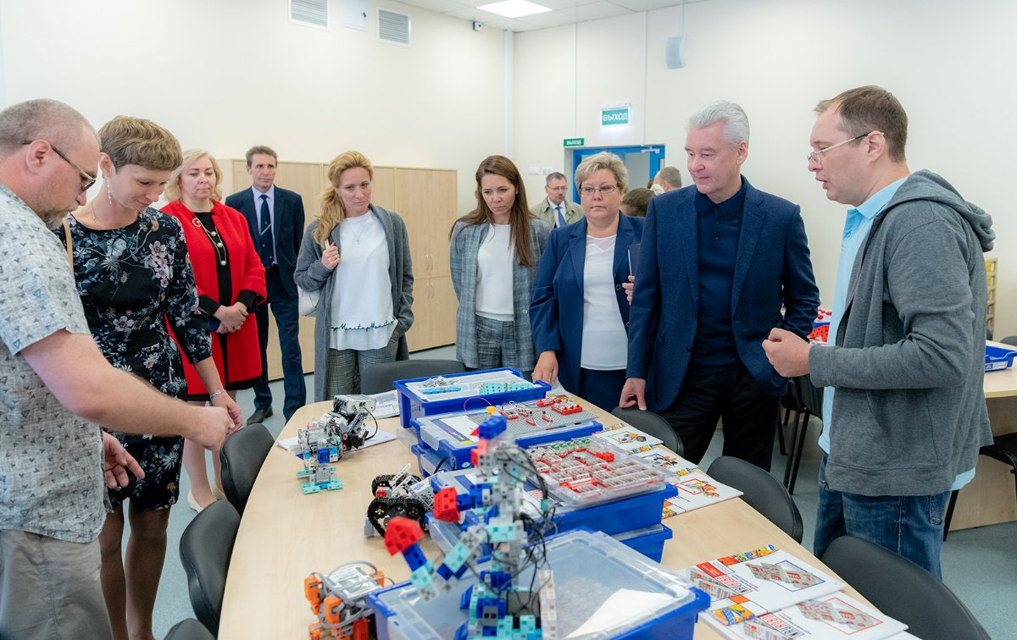
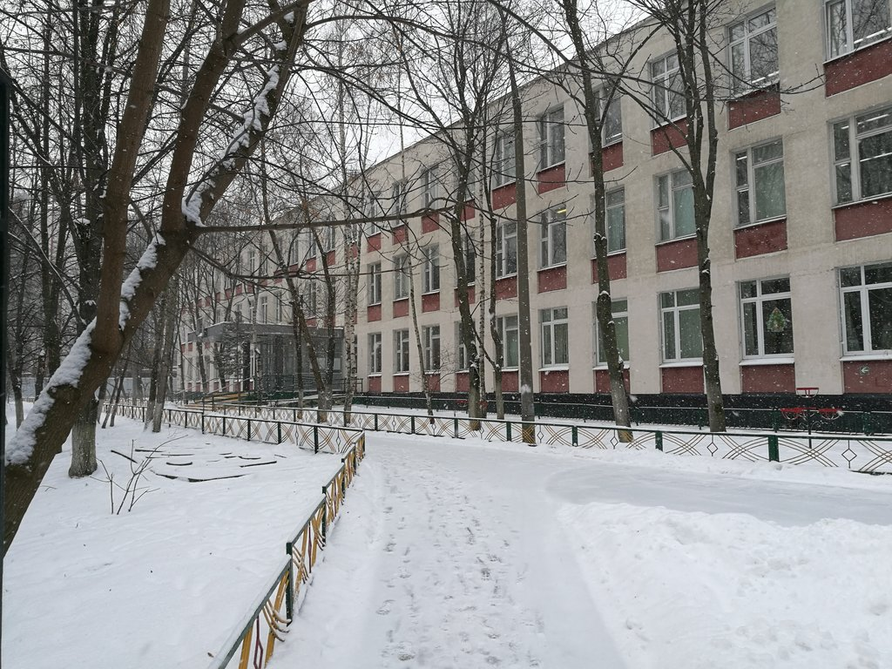
ГБОУ Школа №1302
Директор
Наталья Петровна Харькова

Slide 2

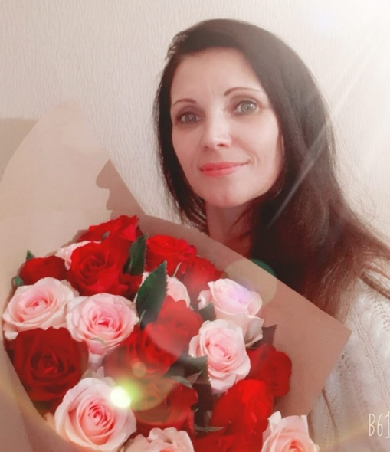
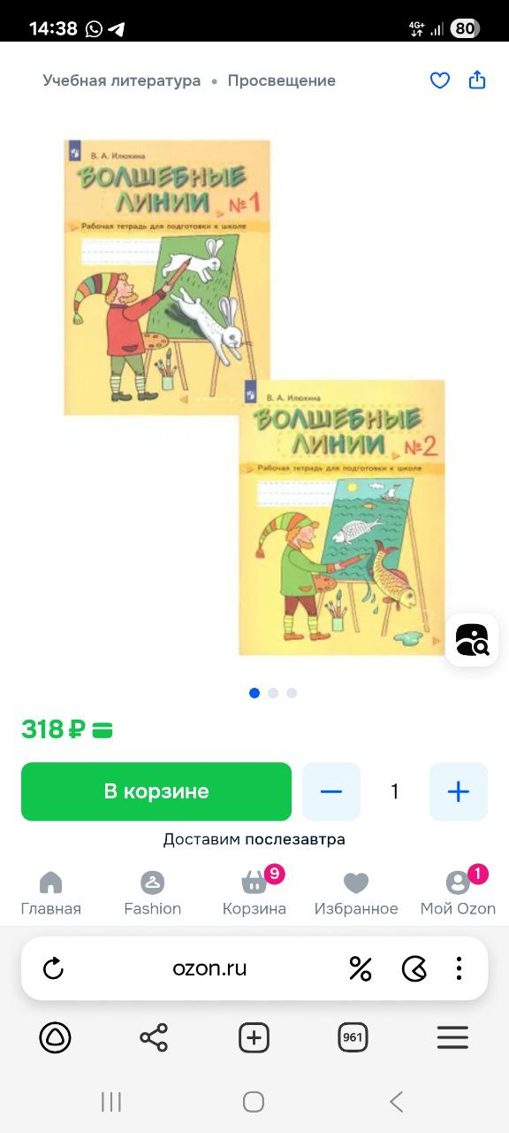
Трифонова Елена Александровна,
преподаватель
студии «Почемучка»
(2025-2026 учебный год)
Предмет:
«Волшебные линии»

Slide 3
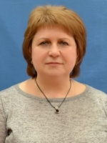

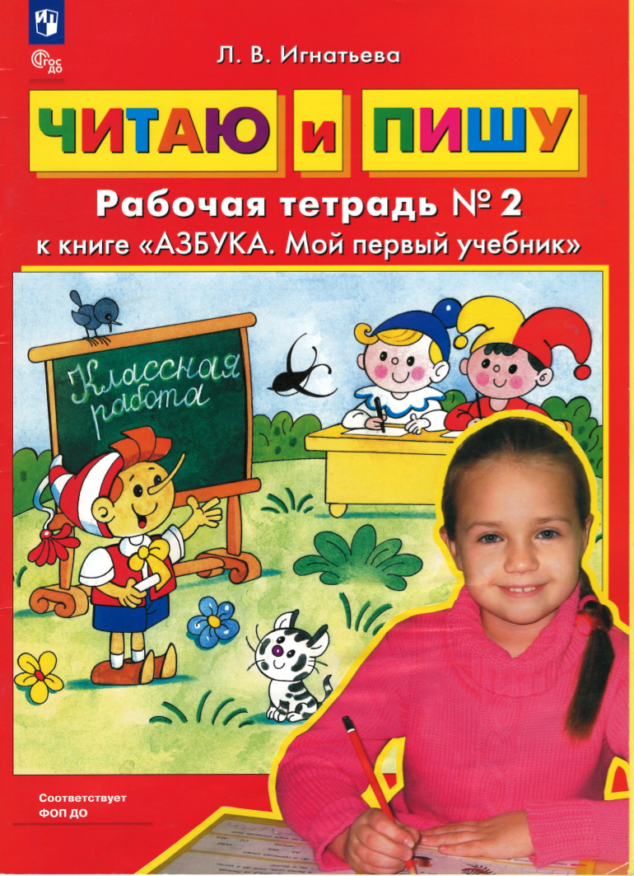
Савина
Римма
Александровна,
преподаватель
студии «Почемучка»
(2025-2026 учебный год)
Предмет:
«Я читаю сам!»

Slide 4
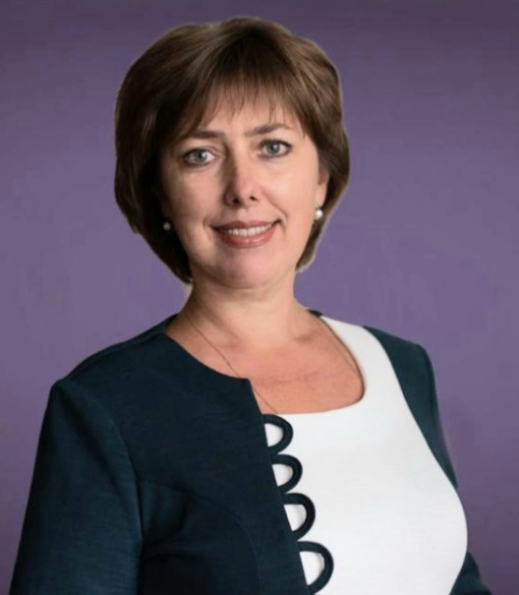
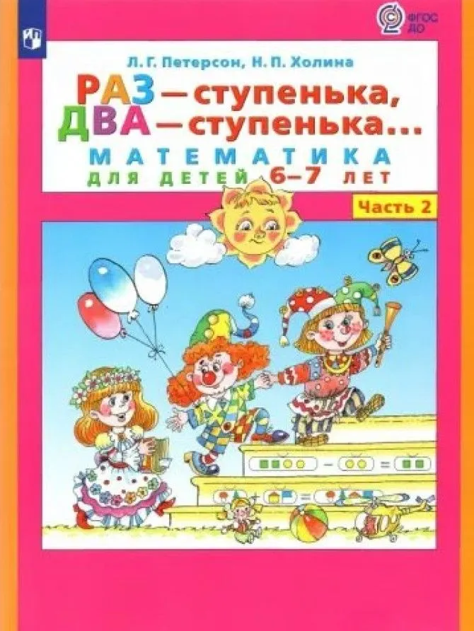
Казакова
Анна
Дмитриевна,
Предмет:
«Чудеса математики»
преподаватель
студии «Почемучка»
(2025-2026 учебный год)

Slide 5
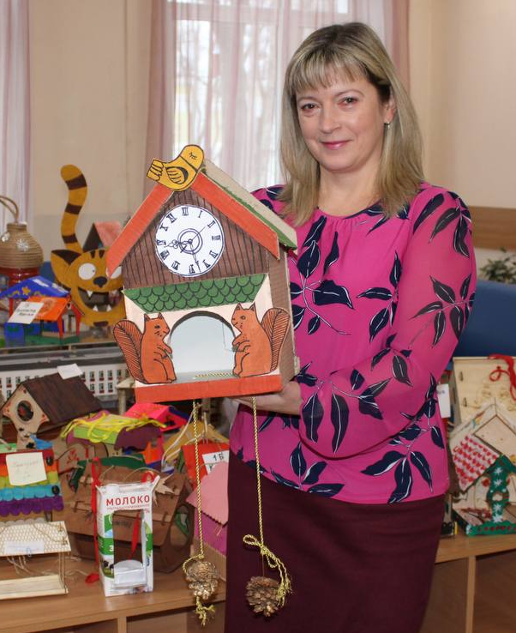

Рогова
Ирина
Сергеевна,
преподаватель
студии «Почемучка»
(2025-2026 учебный год)
Предмет:
«Мир вокруг нас»

Slide 6
Особенности обучения в нашей школе
Проект «Билингвальный класс»
Математика – каждый день! Английский с первого класса! Интеграция уроков английского языка с предметами развивающего цикла (ИЗО и технология – на английском языке)!
 | Проект «Математический класс»
 | Математика – каждый день! Английский с первого класса! Азы информатики, программирования; «Занимательная математика юного москвича»; «Математический клуб» с учителем средней школы в рамках дополнительного образования.
Единое время окончания учебного дня – занятия внеурочной деятельности и «Школа первоклассника» - ежедневно до 15ч 15мин

Slide 7
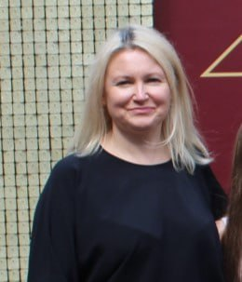

Анашкина Елена Анатольевна,
преподаватель
студии «Почемучка»
(2025-2026 учебный год)
Предмет:
«Увлекательный английский»

Slide 8
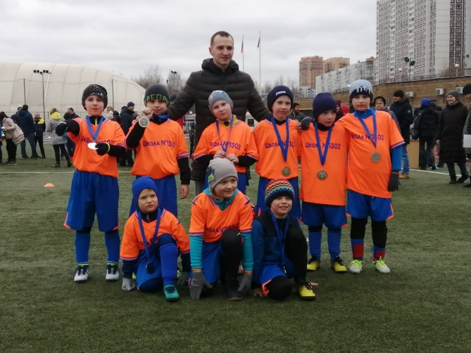
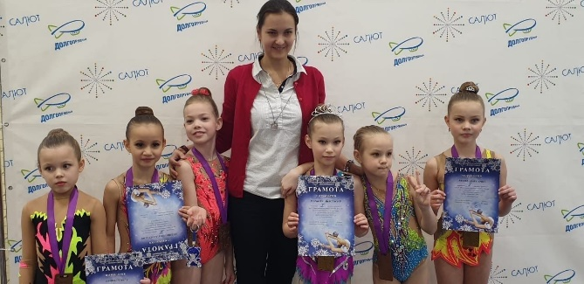
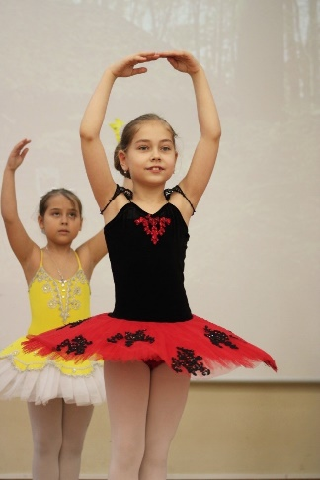

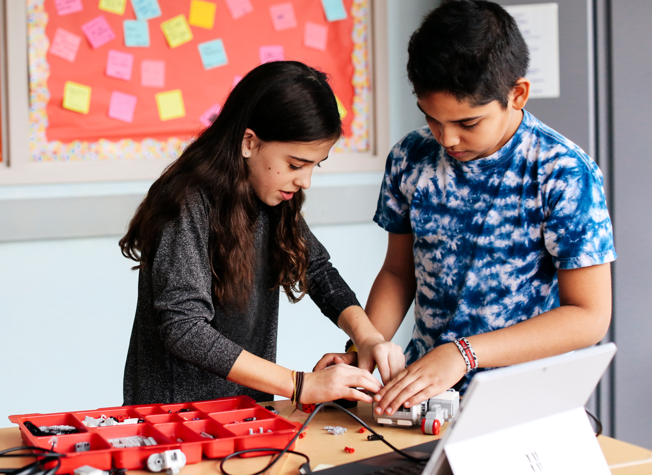

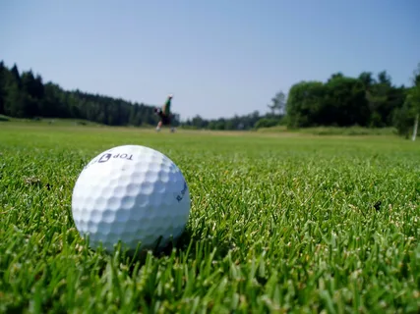
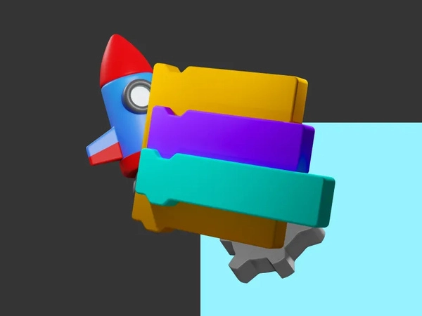
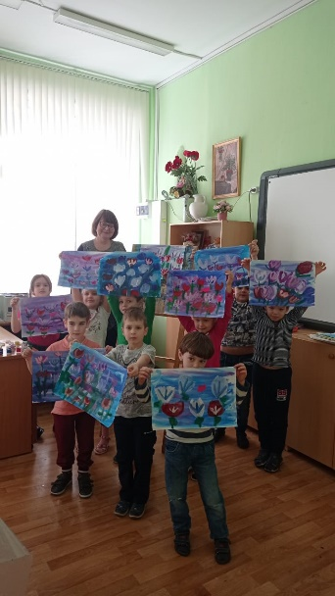
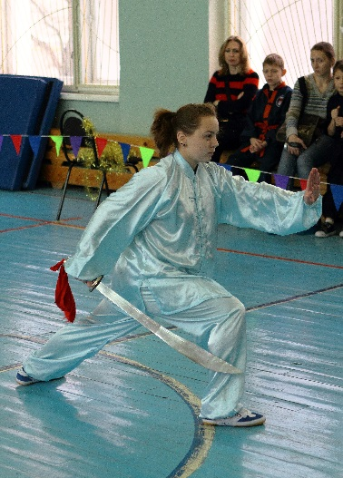
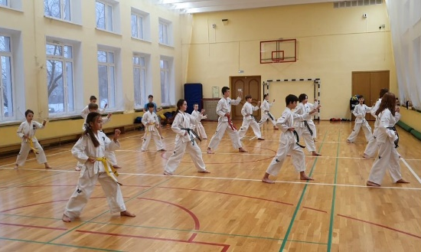
ХУДОЖЕСТВЕННАЯ ГИМНАСТИКА
БАЛЬНЫЕ ТАНЦЫ
ХОРЕОГРАФИЯ
Дополнительное образование
Футбол
РОБОТОТЕХНИКА
ШАХМАТЫ
ГОЛЬФ
РОБОТОТЕХНИКА
тхэквондо
Волшебная кисточка
УШУ

Slide 9
Студия по подготовке к школьному обучению «почемучка»
В студии проводятся занятия:
Информатика
УВЛЕКАТЕЛЬНЫЙ Английский
Мир вокруг нас
ЧУДЕСА МАТЕМАТИКИ
ВОЛШЕБНЫЕ ЛИНИИ

Slide 10
Расписание занятий студии «ПОЧЕМУЧКА» Исаковского д.29, к.1
 | 1 группа | 2 группа | 3 группа
 | Вторник | Вторник | Вторник
16:00-16:30 | Волшебные линии Трифонова Е.А. | Информатика Быков А.А. | Я читаю сам! Савина Р.А.
16:35-17:05 | Я читаю сам! Савина Р.А. | Волшебные линии Трифонова Е.А. | Информатика Быков А.А.
17:10-17:40 | Информатика Быков А.А. | Я читаю сам! Савина Р.А. | Волшебные линии Трифонова Е.А.
 | Четверг | Четверг | Четверг
16:00-16:30 | Мир вокруг нас Рогова И.С. | Увлекательный английский Анашкина Е.А. | Чудеса математики Казакова А.Д.
16:35-17:05 | Увлекательный английский Анашкина Е.А. | Чудеса математики Казакова А.Д. | Мир вокруг нас Рогова И.С.
17:10-17:40 | Чудеса математики Казакова А.Д. | Мир вокруг нас Рогова И.С. | Увлекательный английский Анашкина Е.А.

Slide 11
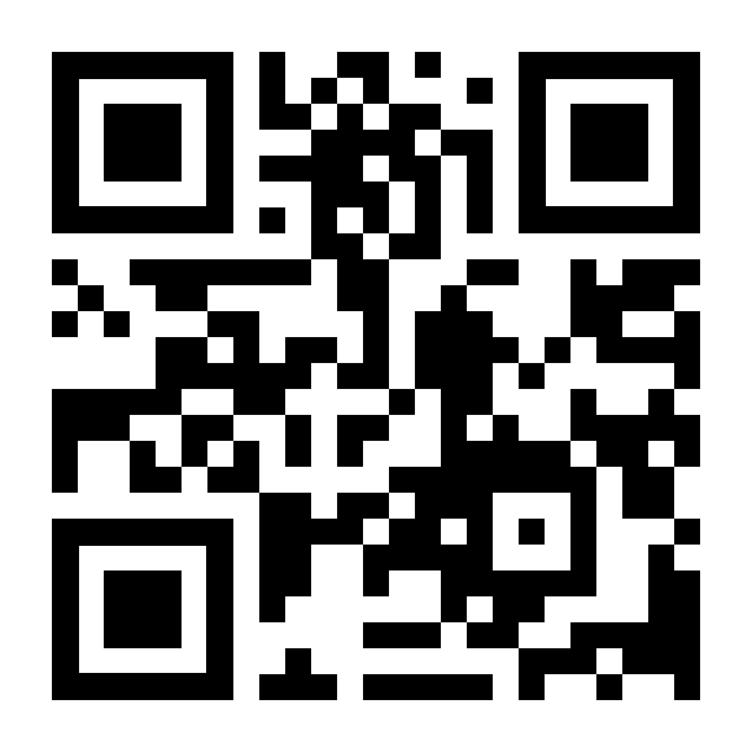
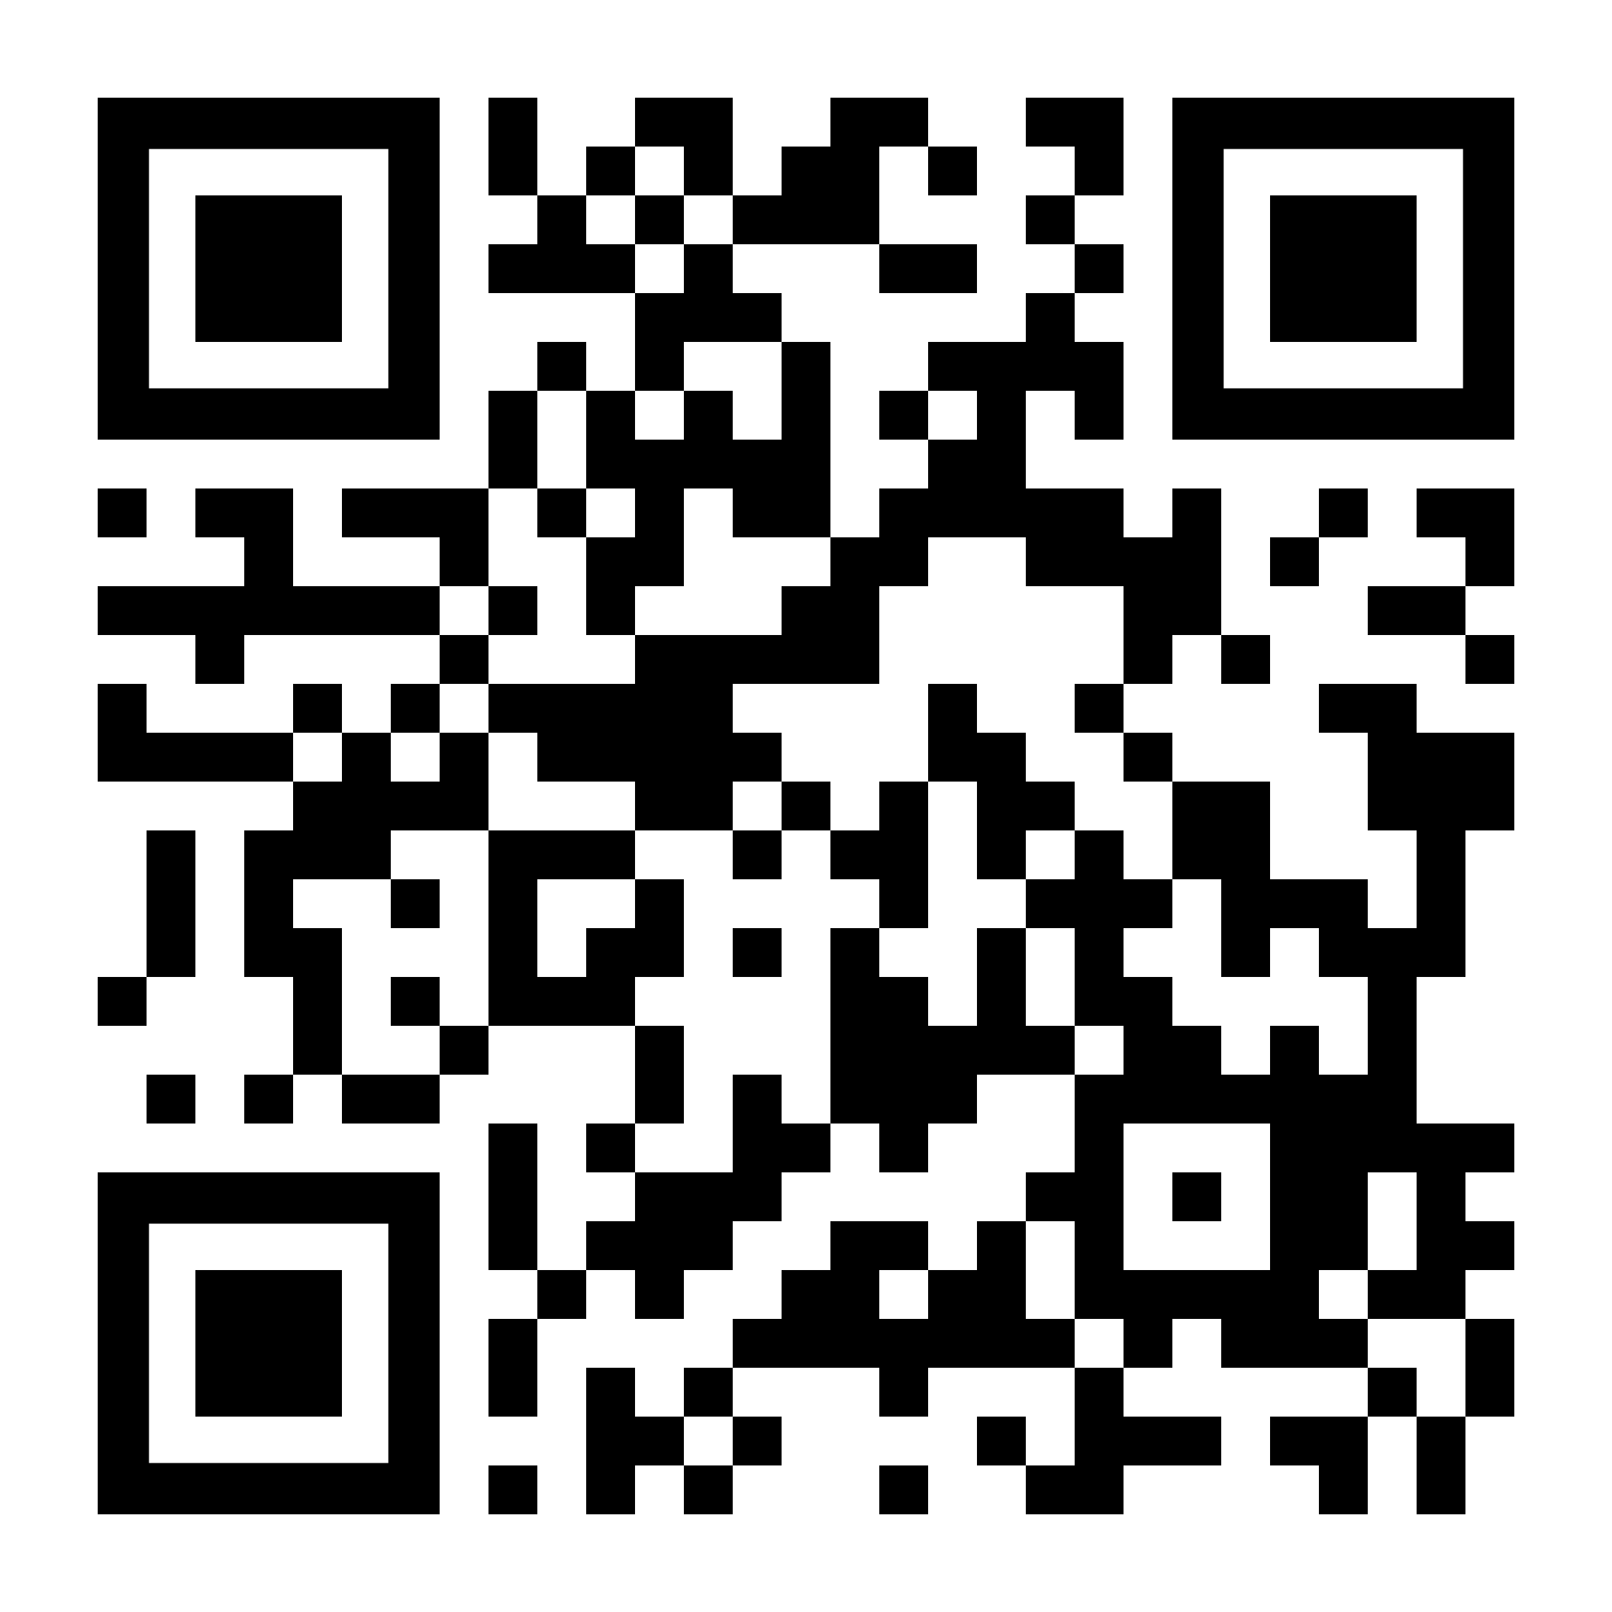
Харькова Наталья Петровна +7-926-597-99-39
Никифорова Елена Семеновна +7-985-056-54-42
Страница официальной группы школы 1302
БОТ ДЛЯ СВЯЗИ /вопросы/ предложения

